Slide 1
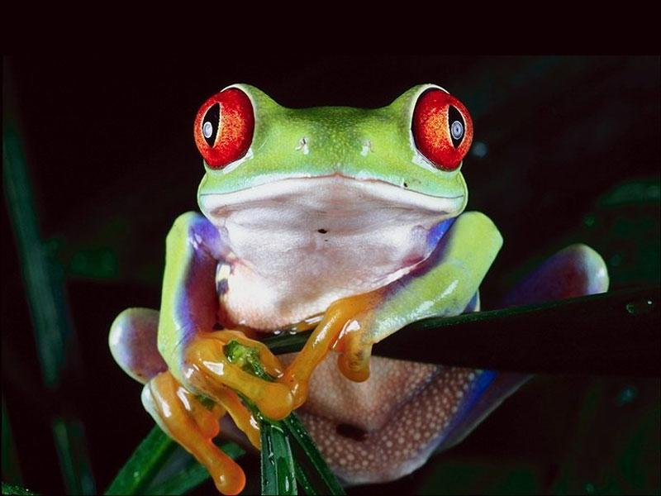
Breaking PaX ASLR
state of the art and future directions
tiago, mayhem*
{tiago,mayhem}@devhell.org
Devhell Labs
http://www.devhell.org
* the guy in the picture

Slide 2
sobre o co-autor
mayhem, o sapo em questão, não pôde
chegar em tempo para a apresentação,
mas gostaria de dizer às garotas brasileiras:
“je veux une petite pipe, s’il vous plait”
e acrescenta:
“il est parce que je suis français”

Slide 3
sobre o PaX
Quite simply: the greatest advance in
system security in over
a decade that you’ve never
heard of
Less simply: It provides non-executable
memory pages and full
address space layout
randomization (ASLR) for a
wide variety of
architectures
* PaX: The Guaranteed End of Arbitrary Code Execution

Slide 4
sobre minha relação com o PaX
Diversão: construir* ou destruir. Tanto faz.
* On the Undecidability of page-level Execution
Control on MIPS Based Computers –
http://devhell.org/~tiago/projects/undecidable_NX_on_MIPS/

Slide 5
sobre o PaX: paradigmas
Sobre a execução arbitrária de dados
Definimos como “dado” todo e qualquer tipo de
informação escrita ou lida na memória principal,
de acesso aleatório, do computador, sem propósito
de interferir nas operações primarias executadas
pelo computador em questão
Definimos como “código” todo e qualquer tipo de
informação escrita ou lida na memória principal,
de acesso aleatório, do computador, com propósito
de interferir nas operações primarias executadas
pelo computador em questão

Slide 6
sobre o PaX: paradigmas
Sobre a execução arbitrária de dados
Definimos como “mapa” um intervalo de memória virtual
com características específicas, provido por um serviço
supervisor à um “thread” de execução
Definimos, finalmente, como “endereço” o valor
responsável por identificar uma referência única
(contextual ou não) à memória – em nível
hierárquico e abstrato qualquer

Slide 7
sobre o PaX: paradigmas
NOEXEC - Não-execução de dados
. PAGEEXEC
. SEGMEXEC
. MPROTECT
ASLR - Aleatorização da disposição dos mapas de memória
. RANDMMAP
. RANDEXEC
. RANDUSTACK
. RANDKSTACK
. PIE

Slide 8
sobre o PaX - NOEXEC
SEGMEXEC
Uma das soluções cabíveis para a implementação de
NOEXEC em computadores baseados em i386.
Proteção em nível de páginação, para processos
não-executivos, faz uso da lógica de segmentação
provida por estes computadores e de “virtual memory
area mirroring” (desenvolvida pelo PaX Team)

Slide 9
sobre o PaX - NOEXEC
VMMIRROR
Duplicação da referência de páginas físicas
em distintos VMA’s através da divisão do
espaço de endereçamento linear em dois –
código e dado -, alterando os “segment
descriptors” originais

Slide 10
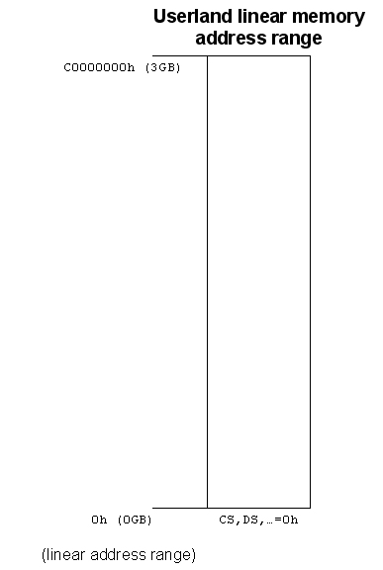
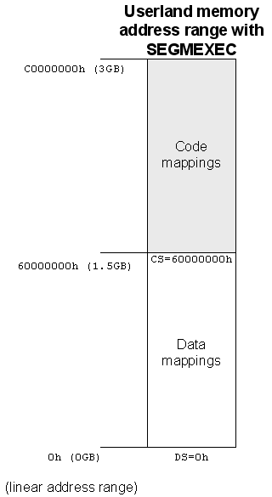
sobre o PaX - NOEXEC
* http://www.pjvenda.org/linux/doc/pax-performance/

Slide 11
sobre o PaX - NOEXEC
VMMIRROR
“Instruction-fetch” em uma página
presente na área de dados que não
esteja espelhada em uma respectiva
VMA no segmento de código, irá
gerar uma exceção (page fault) que
será tratada pela rotina de tratamento
do PaX

Slide 12
sobre o PaX - NOEXEC
PAGEEXEC
Solução original, multi-arquitetura, para a
implementação de NOEXEC.
Proteção em nível de páginação, definida
pela distinção feita pelo processador
sobre o estado das páginas acessadas

Slide 13
sobre o PaX - NOEXEC
PAGEEXEC
. Em arquiteturas com suporte nativo, faz-se uso do bit
“NX” presente nas referências – “Page Table Entry”
(PTE) – das páginas tratadas pelo “MMU” em questão
. Hacks com a “Translation Lookaside Buffer”, tabela
de cache do sistema de tradução de endereços
(físico <=> virtual) foram feitos pelo PaX Team
para resolver o problema em computadores baseados
em i386

Slide 14
sobre o PaX - NOEXEC
PAGEEXEC – i386
. Ao sofrer uma exceção do tipo “page fault”, por
página não presente na TLB, a rotina de
tratamento cria uma PTE marcada (requerendo
atenção ou não-presente) e a carrega na DTLB.
. Um fetch em alguma página presente na DTLB
acarretará em um “page fault”, fazendo com
que a rotina de tratamento cheque pelo tipo
de requisição. Caso haja um instruction-fetch
em uma dessas páginas, o processo é então
terminado e informação sobre o contexto é
salva nos devidos sistemas de auditoria

Slide 15
sobre o PaX - NOEXEC
MPROTECT
Restrição das chamadas-de-sistema ``mmap´´
e ``mprotect´´ nos seguintes quesitos:
. Criação de mapas anônimos com permissão
de execução
. Criação de mapas executáveis e escrevíveis
. Transformar mapas executáveis|somente-leitura
em executáveis – com exceção de relocações
feitas em run-time para objetos PIE.
. Transformar um mapa não-executável em
executável

Slide 16
sobre o PaX - ASLR
ASLR aleatoriza, com distintos níveis
entrópicos, a base dos mapas (por instância):
. Imagem de código – “.text”
. “heap” gerenciada por ``brk´´
. “heap” gerenciada por ``mmap´´
. Imagens de DSO’s
. “stack” utilizada por processo não-executivo
. “stack” utilizada por processo executivo

Slide 17
sobre o PaX - ASLR
RANDMMAP
Hook na interface de ``do_mmap’’ ({do_mmap_pgoff,
arch_get_unmapped_area, get_unmapped_area}), onde
determina a base do mapa sendo criado
(TASK_UNMAPPED_BASE - bits 12-27) de acordo com
``delta_mmap’’.
Tais alteracoes impactam o resultado do sistema dinamico
de requisicao de mapas em suas interfaces - ``brk’’ e
``mmap’’

Slide 18
sobre o PaX - ASLR
RANDEXEC
Hook na interface de ``load_elf_binary’’ em conjunto
com VMMIRROR, que, ao carregar objetos do tipo
ET_EXEC, determinam como sera criado o espelho
dos segmentos relevantes, sendo entao a disposicao
desta VMA aleatoria

Slide 19
sobre o PaX - ASLR
RANDUSTACK
Hook inicial na interface de ``do_execve’’, e posterior
em ``setup_arg_pages’’ que fara uso de delta_stack
para determinar a disposicao aleatoria dos bits 12-27
de STACK_TOP
* “thread stacks” sao alocadas pelo uso de ``mmap’’,
o que implica no uso de RANDMMAP para sua criacao.
* com a mudanca do sistema de threading no Linux 2.6,
algumas mudancas em RAND{USTACK,MMAP} foram
feitas para a adequacao

Slide 20
sobre o PaX - ASLR
RANDKSTACK
Aleatorizacao da kernel stack mapeada logo apos
o termino da user stack - STACK_TOP, utilizada
como interface para os resultados retornados
por servicos do kernel.
Implementado por uma modificacao em
``ret_from_sys_call’’ que chama a rotina responsavel
pela criacao da base do mapa - ``pax_randomize_kstack’’

Slide 21
sobre o PaX - ASLR
PIE
Position Indenpendent Executable e’ o nome dado aos
objetos executaveis sintetizados em forma de PIC.
O PIE vem como solucao mais adequada (menos hackysh)
que o seu precursos (RANDEXEC).
O resultado e’ que ao ser carregado em memoria, a base
das VMAs de codigo (.text), dado (.data) e dado-nao-
inicializado (.bss), sao definidas por RANDMMAP

Slide 22
sobre o PaX - resultados esperados
NOEXEC - Não-execução de dados
Quebra do paradigma injeção seguido de execução de
código. Mais; frustra a tentativa de executar dados,
independente do vetor de injeção
ASLR - Aleatorização da disposição dos mapas de memória
Quebra do paradigma de mudança de fluxo de código
dependente de previsão de endereços absolutos dentro da
disposição dos mapas memória

Slide 23
sobre o PaX - ataques
On the Effectiveness of Address-Space
Randomization
Bypassing PaX ASLR Protection

Slide 24
On the Effectiveness of Address-Space
Randomization
Apoia-se na derivacao de ``delta_mmap’’
por uma busca exaustiva na ordem de
2^16, com um worst-case de 65.536,
e um avg-case de 32.768 tentivas
Problemas:
. Sobre a busca exaustiva acerca de ``delta_mmap’’
. Sobre a derivacao da distancia entre ``delta_mmap’’’
e rotina em questao na libc (ou library de escolha)

Slide 25
On the Effectiveness of Address-Space
Randomization
Sobre a busca exaustiva de ``delta_mmap’’
. problema de explosao combinatoria determinada por contexto:
possibilidade de se fazer buscas na ordem de 2^16 por
caracteristicas especificas do apache httpd
. timing - de acordo com delay especificado pela criacao
do processo:
caso GRKERNSEC_BRUTE

Slide 26
On the Effectiveness of Address-Space
Randomization
8511 +config GRKERNSEC_BRUTE
8512 + bool "Deter exploit bruteforcing"
8513 + help
8514 + If you say Y here, attempts to bruteforce exploits against forking
8515 + daemons such as apache or sshd will be deterred. When a child of a
8516 + forking daemon is killed by PaX or crashes due to an illegal
8517 + instruction, the parent process will be delayed 30 seconds upon every
8518 + subsequent fork until the administrator is able to assess the
8519 + situation and restart the daemon. It is recommended that you also
8520 + enable signal logging in the auditing section so that logs are
8521 + generated when a process performs an illegal instruction.

Slide 27
On the Effectiveness of Address-Space
Randomization
Sobre a derivacao da distancia entre ``delta_mmap’’
e rotina em questao na libc (ou library de escolha)
. Necessidade de acesso aos objetos sintetizados: library e programa
vulneravel

Slide 28
Bypassing PaX ASLR Protection
Se baseia em uma referencia ‘a GLIBC
(``__libc_start_main’’), presente em forma
de ponto de retorno salvo no frame
2 graus acima do frame vulneravel, para
deduzir a referencia `a funcao dentro da
instancia da biblioteca em questao

Slide 29
Bypassing PaX ASLR Protection
[__libc_start_main+n] [frame de N-1] [variaveis locais] [argumentos] [main+p] [frame de N-1] [variaveis locais] [argumentos] [func+q] [frame de N-1] [variaveis locais]

Slide 30
Bypassing PaX ASLR Protection
Para tal, utiliza-se primitivas de E/S,
em conjunto com format-string bugs para
vazar a referencia a ``__libc_start_main’’

Slide 31
Bypassing PaX ASLR Protection
Faz-se uso de alguma variante de
printf, que deve estar posicionada
na mesma pagina que o ponto
de retorno da rotina explorada
(...)
8048595: push $0x80486bc
804859a: call 80483fc <printf>
(...)
80485f4: call 8048520 <verify>
80485f9: add $0x10,%esp

Slide 32
Bypassing PaX ASLR Protection
A carga tem dois pontos relevantes

Slide 33
Bypassing PaX ASLR Protection
Deslocamento relativo referente
a chamada do ``printf’’ em questao,
‘0x9a’
que sobrescrevera’ os primeiros 8
bits do page-offset do ponto de
retorno da funcao vulneravel

Slide 34
Bypassing PaX ASLR Protection
format-strings responsaveis
por vazar o stack frame de
interesse
"%001$08u"
"%002$08u”
"%003$08u”
"%iii$08u”

Slide 35
Bypassing PaX ASLR Protection
Ao retornar, a funcao vulneravel
vaza o frame em questao:
00000000 08049820 0000002F 00000001
472ED57C 4728BE10 B9BDB84C 4727464F
080486B0 B9BDB8B4 472C6138 473A2A58
47281A90 B9BDB868 B9BDB888 472B42EB
00000001 B9BDB8B4 B9BDB8BC 0804868C

Slide 36
Bypassing PaX ASLR Protection
Problemas:
. visto que faz uso de funcoes
complexas, como ``printf’’, tem
grandes chances de ter problemas
por destruir o frame pointer atual
. engenharia demasiado especifica,
requerendo contextos e situacoes
extremamente restritas

Slide 37
Breaking PaX ASLR state of the art and future directions
Surgimento da ideia
um sapo (mayhem)
+
um coconut (eu) precisando de uma
ideia pro h2hc
=
melhorias em Bypassing PaX ASLR Protection

Slide 38
Breaking PaX ASLR state of the art and future directions
Proposta
Modificar a engenharia (de Bypassing PaX
ASLR Protection) de tal forma que resultasse
na viabilidade pratica, em casos reais, da
tecnica apresentada

Slide 39
Breaking PaX ASLR state of the art and future directions
Premissas
Capacidade de deduzir deslocamentos relativos
entre blocos de codigo, no programa e na biblioteca
. conhecimento previo do resultado da sintetizacao
do codigo-objeto referente ao programa vulneravel
. conhecimento previo do resultado da sintetizacao
do codigo-objeto referente a biblioteca ligada
ao programa, contendo a funcao de escolha para
se fazer branch-and-link

Slide 40
Breaking PaX ASLR state of the art and future directions
Premissas
Mais simples e viavel do que parece
. grande parte dos administradores utilizam
pre-built binaries
. ignorando o caso acima (sempre tentando
resolver o worst-case), mesmo que o codigo
fonte seja reconstruido, com conhecimento
do ambiente utilizado (p.exe. definido por
uma “distribuicao”) e’ simples reproduzir
a imagem dos binarios em questao.
Quantos porcento das pessoas constroi sua
propria LIBC, binutils, GCC?

Slide 41
Breaking PaX ASLR state of the art and future directions
Resultado
Blind Information Leakage
- “blind info leak” for short

Slide 42
A solucao
Apresentacao da solucao
i386

Slide 43
A solucao
Sobre a notacao
. Notacao algebrica em conjunto com notacao
de teoria de computacao (logica e booleana)
. o token ‘@’ denota que um elemento definido
em uma proposicao e’ uma referencia `a
memoria dentro do espaco de enderacamento
do processo em questao

Slide 44
A solucao
Proposicoes Atomicas
. target
referencia ao programa com um conjunto
de rotinas vulneraveis aos ataques aqui
descritos
. virtual_area
espaco de enderecamento virtual provido
pelo program loader, atraves de rotinas
no kernel, para um programa correr sobre
e desde

Slide 45
A solucao
Proposicoes Atomicas
. @SP - 32-bit aligned
stack pointer atual
. target_frame
referencia ao stack frame controlado pelo
ataque
. @previous_fp - 32-bit aligned
frame pointer de grau N-1, tal que o frame
pointer de grau N e’ o atual

Slide 46
A solucao
Proposicoes Atomicas
. @procedure - 32-bit aligned
32-bit offset (RVA) referente `a funcao da
biblioteca de escolha para se fazer
branch-and-link.
a derivacao final do ataque que implica
na quebra do PaX ASLR
. noise
referencia `a instancia atual (em memoria)
da library de escolha

Slide 47
A solucao
Proposicoes Atomicas
. delta - 32-bit aligned
distancia entre @noise e @procedure
. page_dir - 10 bits
page directory index para uma pagina
de memoria arbitraria
. page_entry - 10 bits
page entry index para uma pagina
de memoria arbitraria

Slide 48
A solucao
Proposicoes Atomicas
. page_offset - 12 bits
valor que, combinado `a page_dir e page_entry,
cria um endereco efetivo de 32 bits
. @branch_point - 32-bit aligned
posicao em target_frame que contem a
referencia de memoria para o ponto de retorno
no fluxo de codigo da funcao calee.
conhecido como return address

Slide 49
A solucao
Proposicoes Atomicas
. @transform - 32-bit aligned
transformacao definida como conjunto de instrucoes
do computador, na forma de
ƒ : delta × noise → procedure
. nibble_1 - 4-bit aligned
o nibble mais baixo do page_entry de @branch_point
antes da tentativa de ataque

Slide 50
A solucao
Proposicoes Atomicas
. nibble_2 - 4-bit aligned
o nibble mais baixo do page_entry de @transform
. linear_copy - {8,16,32}-bit aligned
possibilidades de transformacoes, para o vetor de
injecao, sobre o intervalo de target_frame

Slide 51
A solucao
Proposicoes Atomicas
. combinatorial_plane
conjunto de (possiveis) elementos fora da intersecao
nibble_1 ∩ nibble_2, definido pela aleatorizacao do
ASLR
. k
a ordem de grandeza de combinatorial_plane - 4^2

Slide 52
A solucao
Proposicoes Atomicas
. exhaustive_search
determinemos nibble_2 como p
exhaustive_search esta na forma de
ƒ : p × k → P
tal que
ƒ(p, k) = {
P ⇐ p & 0x0FFF
P ⇐ P ⏐ (k << 12)
}
∀ k ∈ combinatorial_plane

Slide 53
A solucao
Proposicoes Atomicas
. P,Q
P e’ a distancia entre o enesimo @transform
e delta
Q e’ a distancia entre delta e @procedure
. S
largura de target_frame, tal que P ⊆ S

Slide 54
A solucao
Prova
determinemos como S o conjunto de todas as possiveis
combinacoes de instrucoes do computador (ISA) presentes
na pagina que contem branch_point.
chamemos C a imagem definida por um sub-conjunto de
virtual_area, num dado momento, presente num processo
corrente de target, tal que o vetor de ataque permita
acesso a C
definimos como ideal a transformacao sobre um Δ cuja
imagem e’ o ataque bem sucedido
definimos, entao: T ⊆ S ⏐ T : C × S → A
transformacao ideal T, tal que T deriva o ataque bem
sucedido A

Slide 55
Blind Info Leak
Blind Info Leak consiste em encontrar o
T ideal dado um ⟨C, S⟩ qualquer

Slide 56
Blind Info Leak
As Tecnicas
Program Analysis sobre ⟨C, S⟩ definido
em duas etapas

Slide 57
Blind Info Leak
{Data,code}-flow analysis sobre C para
deduzir a disposicao (ou suas possibilades,
caso dinamico) de C e os residuos da
biblioteca presentes no contexto - noise

Slide 58
Blind Info Leak
O Profiler
Por decisoes de otimizacao utilizaremos Static e
Dynamic Analysis combinados

Slide 59
Blind Info Leak
O Profiler
A notacao utilizada e’ mista entre linguagem C e
simbolos algebricos e de logica.
Iteracoes e controle de fluxo sao definidos por
indentacao - onde o conjunto de tokens {’∗’, ‘−’, ‘.’},
nesta ordem, definem a profundidade do controle de fluxo

Slide 60
Blind Info Leak
O Profiler
LIBRARY ⇐ modulo DSO sintetizado com a funcao de
escolha para se fazer branch-and-link.
PROGRAM ⇐ objeto {ET_EXEC, ET_DYN} sintetizado
ligado com LIBRARY, carregado em um
ambiente full PaX’ed, com a(s) rotina(s)
vulneravel em questao

Slide 61
Blind Info Leak
O Profiler
static code-flow analysis
TEXT_START ⇐ inicio da secao ``.text’’ de PROGRAM
TEXT_SIZE ⇐ tamanho da secao ``.text’’ de PROGRAM
TEXT_END ⇐ final da da secao ``.text’’ de PROGRAM

Slide 62
Blind Info Leak
O Profiler
for each
* branch : PROGRAM → LIBRARY
- (break • branch)(PROGRAM)

Slide 63
Blind Info Leak
ugly hack atual: GDB script

Slide 64
Blind Info Leak
O Profiler
dynamic {code,data}-flow analysis
for each
* a priori break point
- RA ⇐ endereco de retorno da funcao pai
- iff (RA > TEXT_START ∧ RA < TEXT_END
!saved(RA))
. break(RA)
. save(RA)

Slide 65
Blind Info Leak
Deduzido a possivel disposicao de C
e derivado o conjunto de noise e delta
em C, temos entao
o universo para encontrar o T ideal
contido em S

Slide 66
Blind Info Leak
Sobre a derivacao de T
. manual, revertendo o codigo gerado
por um toolchain qualquer
. fazendo busca exaustiva no interalo ⟨C, S⟩,
de forma similar `a proposta por [{soeder,permeh,ukai} 04]
(hrrmm, falta tempo pra fazer slides sobre isso, explique!)
. analise semantica sobre ⟨C, S⟩

Slide 67
Blind Info Leak
Apendice A
O caso de computadores baseados em “RISC”:
Instruction Encoding e Addressing Mode

Slide 68
Blind Info Leak
Apendice A
.set noreorder
.cpload $25
.set reorder
subu $sp,$sp,48
.cprestore 16
sw $31,40($sp)
sw $fp,36($sp)
sw $28,32($sp)
move $fp,$sp
la $4,$LC0
la $25,printf
jal $31,$25
la $25,fnc
jal $31,$25
sw $2,24($fp)
lw $3,24($fp)
move $2,$3
j $L3

Slide 69
Blind Info Leak
Apendice A
=== Pre-LIBC branching ===
(gdb) r
Starting program: /home/tiago/t
Breakpoint 1, 0x004007c4 in main ()
==> Before lazy binding
0x4007c4 <main+52>: jalr t9
t9: 0x4009d0 <= GOT entry for printf
0x4009d0 <printf>: lw t9,-32752(gp)
0x4009d4 <printf+4>: move t7,ra
0x4009d8 <printf+8>: jalr t9
0x4009dc <printf+12>: li t8,9
0x4009e0 <printf+16>: nop
Hello 1

Slide 70
Blind Info Leak
Apendice A
Breakpoint 2, 0x004007e8 in main ()
==> After lazy binding
0x4007e8 <main+88>: jalr t9
t9: 0x2abb2980 <= libc reference for printf
0x2abb2980 <printf>: lui gp,0x17
0x2abb2984 <printf+4>: addiu gp,gp,-2464
0x2abb2988 <printf+8>: addu gp,gp,t9
0x2abb298c <printf+12>: addiu sp,sp,-32
0x2abb2990 <printf+16>: sw gp,16(sp)
Hello 2
Program exited normally.
(gdb)

Slide 71
Blind Info Leak
Apendice A
=== Post-LIBC branching ===
tiago@surreal(~)$ gdb -q -x ./script.gdb ./t
Using host libthread_db library "/lib/libthread_db.so.1".
Breakpoint 1 at 0x4007fc
Breakpoint 2 at 0x400820
Breakpoint 3 at 0x400838
Breakpoint 4 at 0x400854
Hello 1
Breakpoint 1, 0x004007fc in main ()
1: /x $t9 = 0x2abc74a0
==> call to printf #1
0x4007f4 <main+52>: jalr t9
0x4007f8 <main+56>: nop
0x4007fc <main+60>: lw gp,16(s8)
^---- $PC

Slide 72
Blind Info Leak
Apendice A
Hello 2
Breakpoint 2, 0x00400820 in main ()
1: /x $t9 = 0x2abc74a0
==> call to printf #2
0x400818 <main+88>: jalr t9
0x40081c <main+92>: nop
0x400820 <main+96>: lw gp,16(s8)
^---- $PC
Breakpoint 3, 0x00400838 in main ()
1: /x $t9 = 0x2abe464c
==> call to malloc
0x400830 <main+112>: jalr t9
0x400834 <main+116>: nop
0x400838 <main+120>: lw gp,16(s8)
^---- $PC

Slide 73
Blind Info Leak
Apendice A
Breakpoint 4, 0x00400854 in main ()
1: /x $t9 = 0x2abe4cb0
==> call to free
0x40084c <main+140>: jalr t9
0x400850 <main+144>: nop
0x400854 <main+148>: lw gp,16(s8)
^---- $PC
Program exited normally.
(gdb)

Slide 74
Acknowledgements
O título original, “Breaking PaX ASLR in the Wild”,
foi modificado pela não-determinação estatística
da aplicabilidade das teorias aqui apresentadas
e formalizadas em larga escala.
O trabalho apresentado neste documento foi
teorizado e desenvolvido num curto período de
tempo e representa, o que acreditamos ser, o início
de novas direções na avaliação e determinação
formal na exploração de vulnerabilidades desta
classe. Trabalhos futuros devem ser apresentados
com generalizações e tratamento de casos especiais.

Slide 75
Acknowledgements
Gostaria de agradecer à diversas pessoas,
responsáveis por contribuir de alguma forma
para a realização deste projeto.
Devhell crew: vous des types rock!
Hilbert Alan Kleene;
Immutiny Team: Nicolas “coxinha” Waisman,
Dave Aitel, “the-great” Bas Alberts, Sinan “noir”
Eren, Frank “hieu”;
The PaX Team - boszme, fasza, fomufti, huzos,
haver, ...;
JP, Diego Bauche, belou, ga, dvorak, ...;
Tempest dudes \o/ !!!
Especialmente dedicado ao meu irmão
“fancy-dancy-etc” tea <3

